Slide 1


Slide 2
Caixa de Remédio Inteligente
Cassio Gama
Gustavo Bermudes
Lucas André
Lucas Souza
Matheus Nogueira

Slide 3
Problemática
“Eu vejo isso todos os dias em minha prática clínica. Existe uma possibilidade tremenda de confusão”, diz o doutor William Hall, geriatra que dirige o Centro para o Bem-Estar da Vida da Universidade de Rochester em Nova York;
“Aprendemos de novo como é desafiador manter uma rotina de medicamentos”, relata Michael Wolf, epidemiologista da Escola de Medicina Feinberg na Universidade NorthWestern;
Alterações cosméticas;
Disponível em: Portal Amigo do Idoso

Slide 4


Hardware
8 cm
10 cm
Jumper

Slide 5
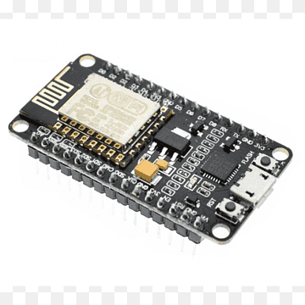

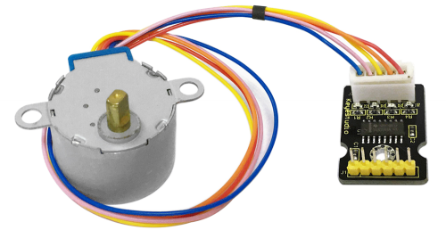
Componentes
ESP8266
BUZZER
MOTOR DE PASSOS

Slide 6
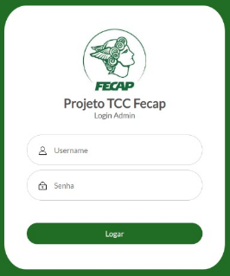
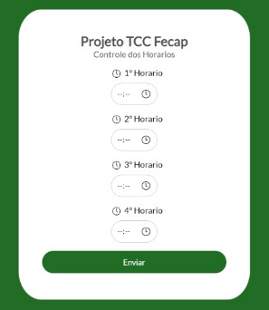
MedBox Platform
Tela de Login
Tela com os Horários

Slide 7
Conclusão
A “MedicationBox” reflete uma solução inteligente e evolucional que busca trazer mais agilidade e segurança no controle e gerenciamento das medicações a serem ministradas pelos nossos usuários, visando acrescentar e facilitar a sua experiência.
O desenvolvimento desse projeto tem um significado muito importante para nós pois este representa uma oportunidade valiosa de podermos agregar valor à nossa sociedade usando a tecnologia a favor do bem.

